Slide 1
어뢰넨 해결을 위하여

Slide 2
목차
기존 오류
Whisper large 모델 도입
모델 파라미터 튜닝
모델별 비교
잠재적 위험성 탐구
임베딩 데이터 구축
임베딩 실험

Slide 3
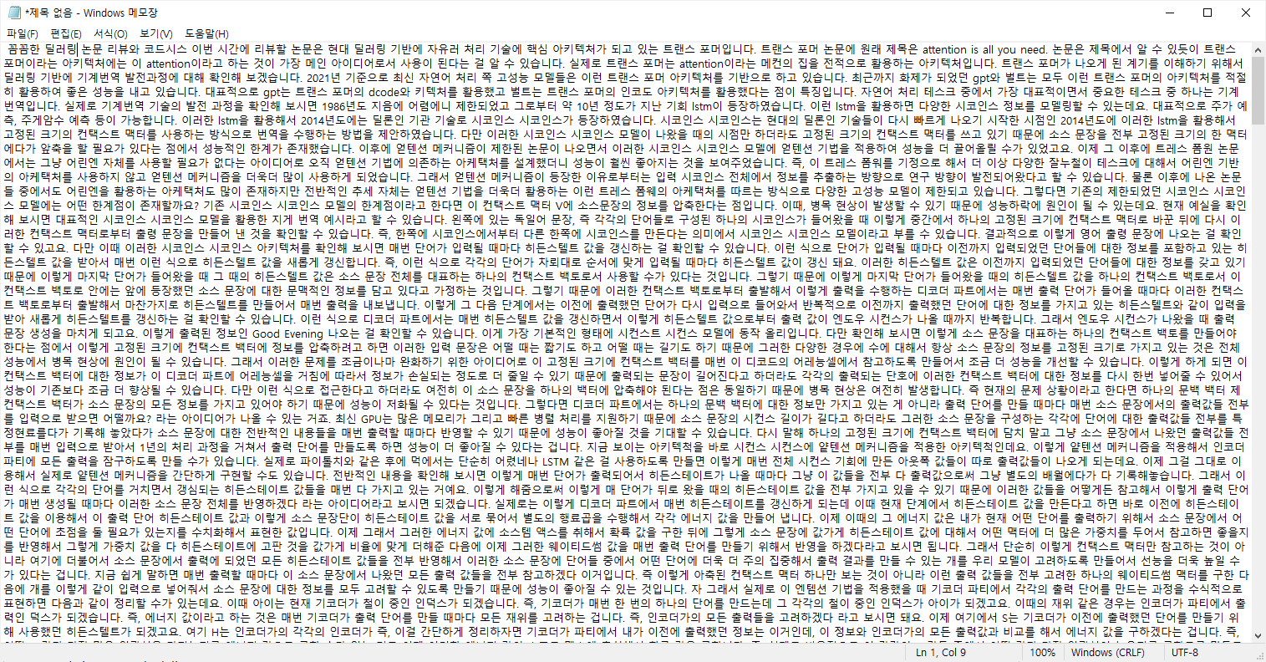
기존 오류

Slide 4
기존 오류 어느정도 해결
꼼꼼한 딜러닝 논문 리뷰와 코드시스 이번 시간에 리뷰할 논문은 현대 딜러링 기반에 자유러 처리 기술에 핵심 아키텍처가 되고 있는 트랜스 포머입니다. <- 첫번째 줄부터 매우 많은 오류가 있다.
꼼꼼한 딥러닝 논문 리뷰와 코드 실습. 이번 시간에 리뷰할 논문은 현대 딥러닝 기반의 자연어처리 기술의 핵심 아키텍처가 되고 있는 Transformer입니다. <- 개선된 whispher large 모델

Slide 5
위스퍼 large 모델의 도입
일반적으로 모델은 파라미터 수가 클수록 다국어에 능한 모습을 보임.
현재 위스퍼 large는 v3까지 나왔음. Large가 가장 큰 모델
A: language="ko",verbose=True, word_timestamps=True, Temperature = 0.2 사용
B: language="ko",verbose=True, word_timestamps=True ,Temperature = 0, initial prompt 사용
C: language="ko",verbose=True, word_timestamps=True ,Temperature = 0.2, initial prompt 사용,carry_initial_prompt=True
D: language="ko",verbose=True, word_timestamps=True, Temperature = 0.2, initial prompt 사용

Slide 6
위스퍼 프롬프트
"Please pay special attention to English pronunciations spoken by Korean speakers. "
"Do not forcefully transcribe English words into Korean or phonetically adapt them to Korean spelling. "
"When English words are spoken, transcribe them as English, even if pronounced with a Korean accent. "
"Pay special attention to the pronunciation of English alphabet letters spoken by Korean speakers.“ <- 어뢰낸 잡으려고 도입 그러나 효과 없음.
"The audio to be transcribed is the lecture: “ <-효과가 좋지않음"Transformer: Attention Is All You Need"

Slide 7
위스퍼 프롬프팅으로 알아낸점
생각보다 프롬프팅에 민감하다는 것을 확인함.
괄호를 통해 프롬프트에서 강조할 수 있다는 사실을 확인 "The audio to be transcribed is the lecture: “
"[딥러닝 기계 번역] Transformer： Attention Is All You Need (꼼꼼한 딥러닝 논문 리뷰와 코드 실습)“
이렇게 넣었을 때 앞서 시스템단에 설정된 프롬프트를 무시하고 영어로 번역 하는 것을 확인. [딥러닝 기계 번역] 이것이 결정적 요인이었음.
해당 되는 요소가 왜 그런지 모델 구조를 보니 user의 promp가 디코더의 input에 들어갈때 앞에 있어 그런 것으로 확인

Slide 8
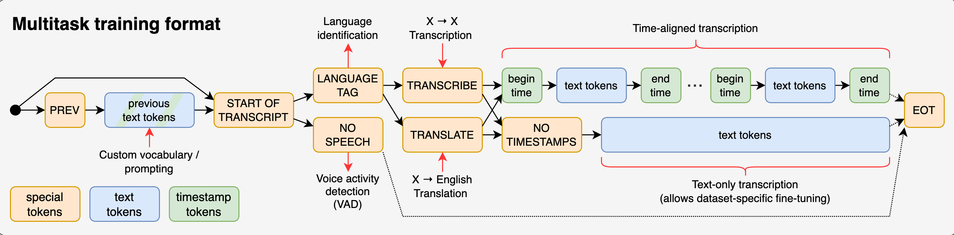
앞선 설명 보충

Slide 9
위스퍼 large 모델별 비교 A vs B
A:최근까지 화제가 되었던 GPT와 VOLT는 모두 이러한 트랜스포머의 아키텍처를 적절히 활용하여 좋은 성능을 내고 있습니다. 대표적으로 GPT는 트랜스포머의 디코드 아키텍처를 활용했고 VOLT는 트랜스포머의 인코드 아키텍처를 활용했다는 점이 특징입니다.
B:최근까지 화제가 되었던 GPT와 BERT는 모두 이러한 트랜스포머의 아키텍처를 적절히 활용하여 좋은 성능을 내고 있습니다. 대표적으로 GPT는 트랜스포머의 디코더 아키텍처를 활용했고 BERT는 트랜스포머의 인코더 아키텍처를 활용했다는 점이 특징입니다.
온도와 프롬프트에 차이가 있음.

Slide 10
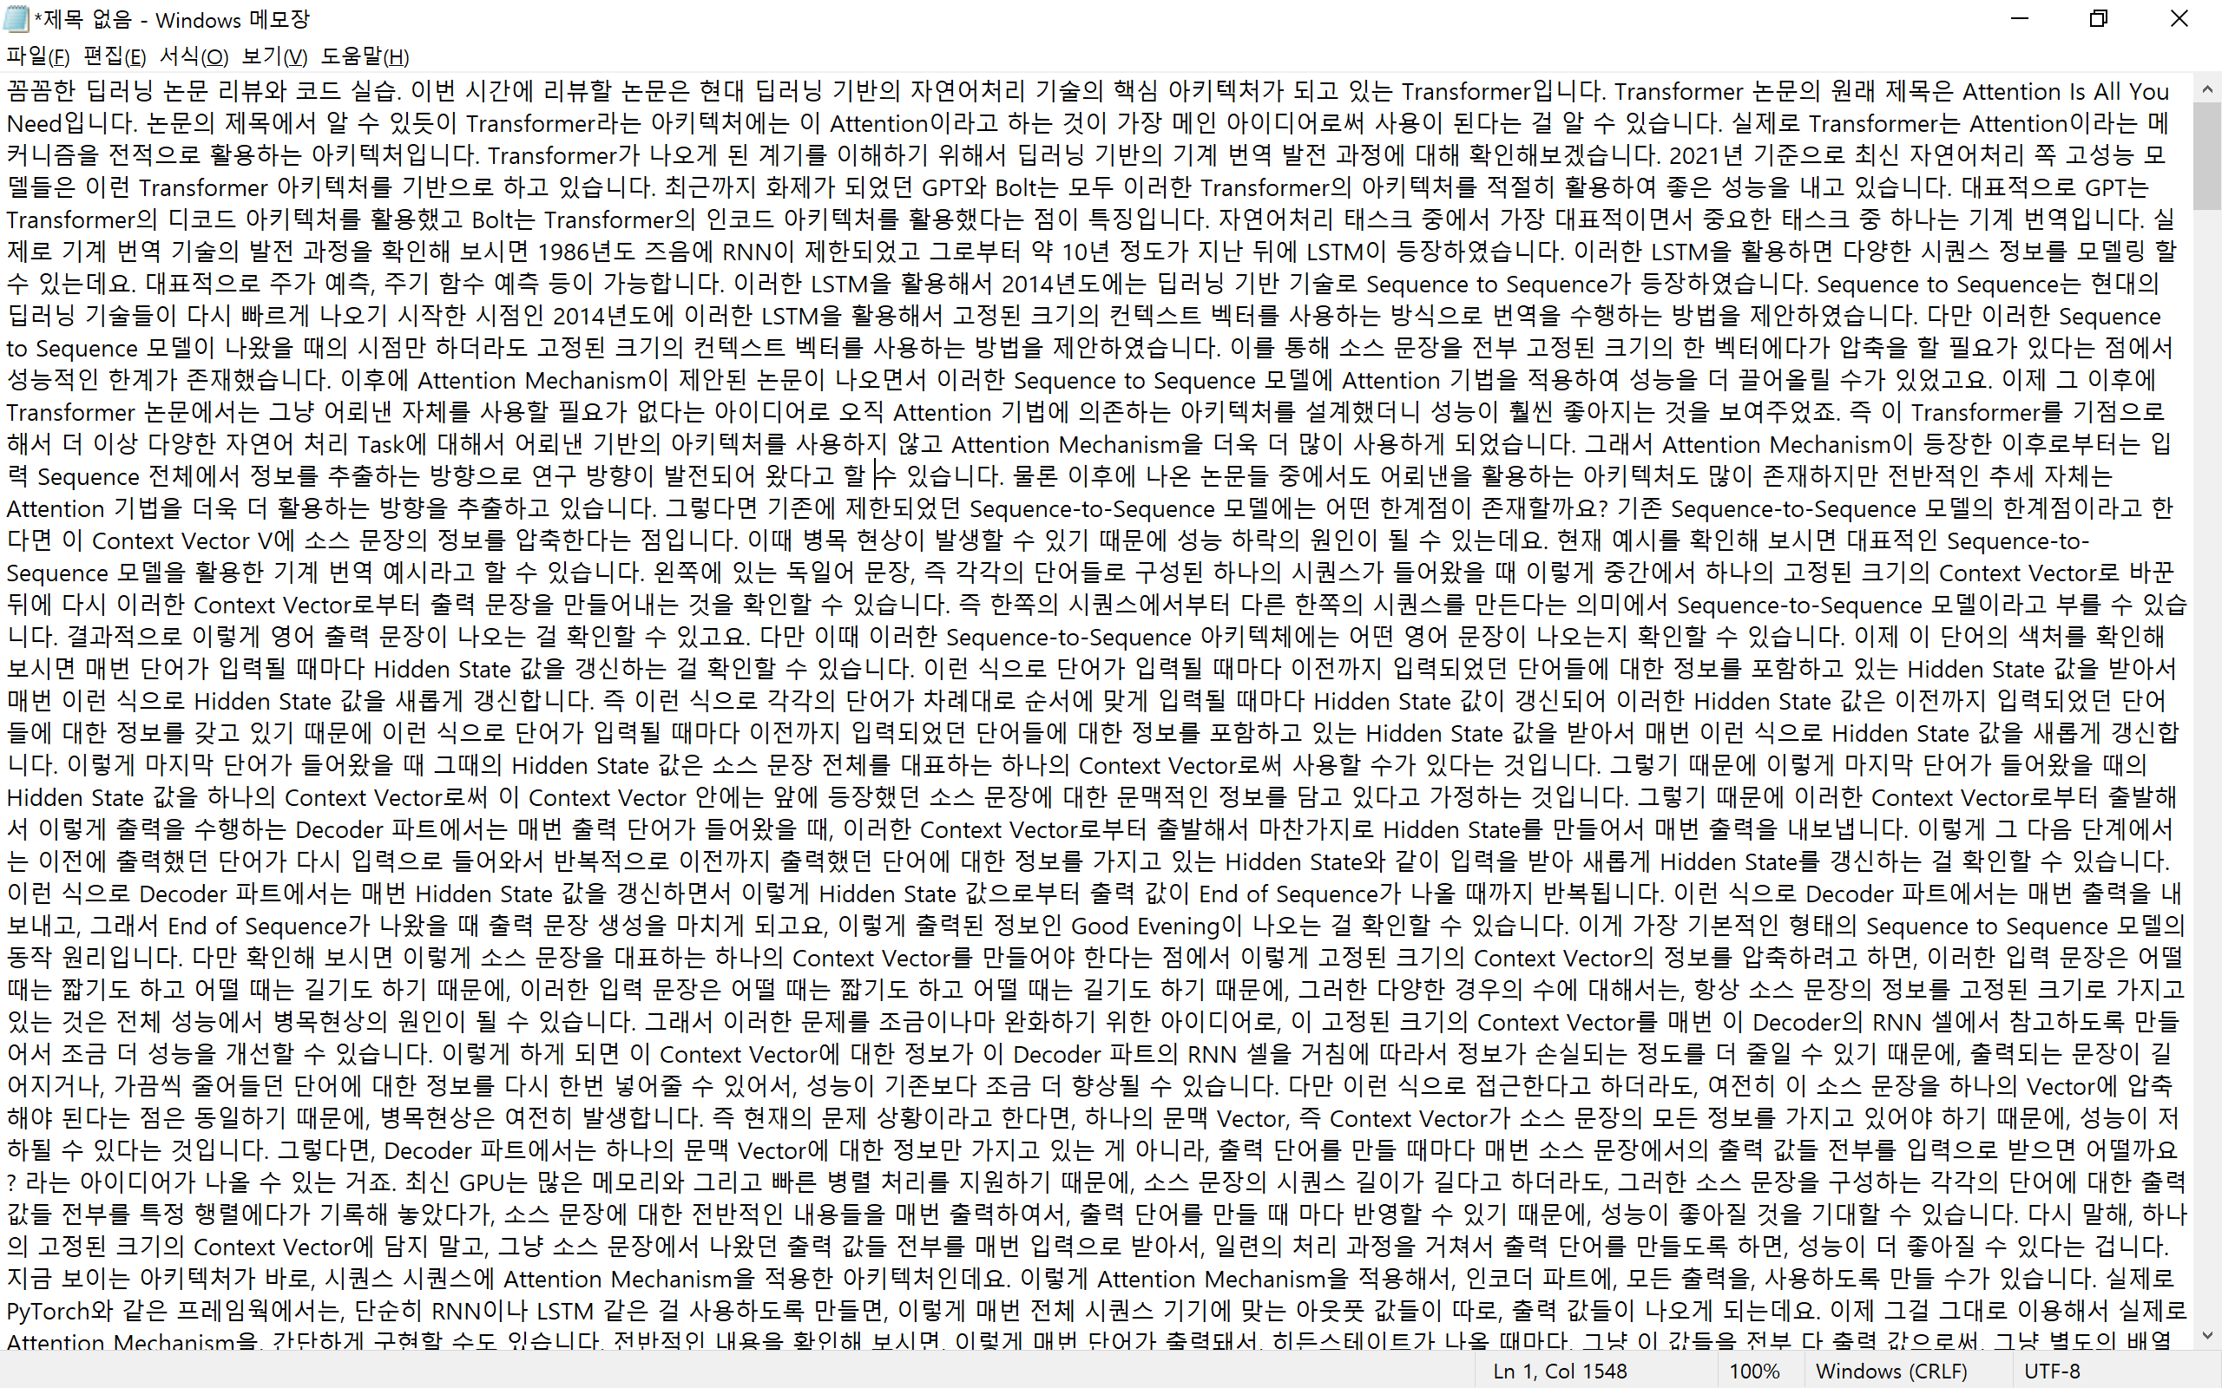
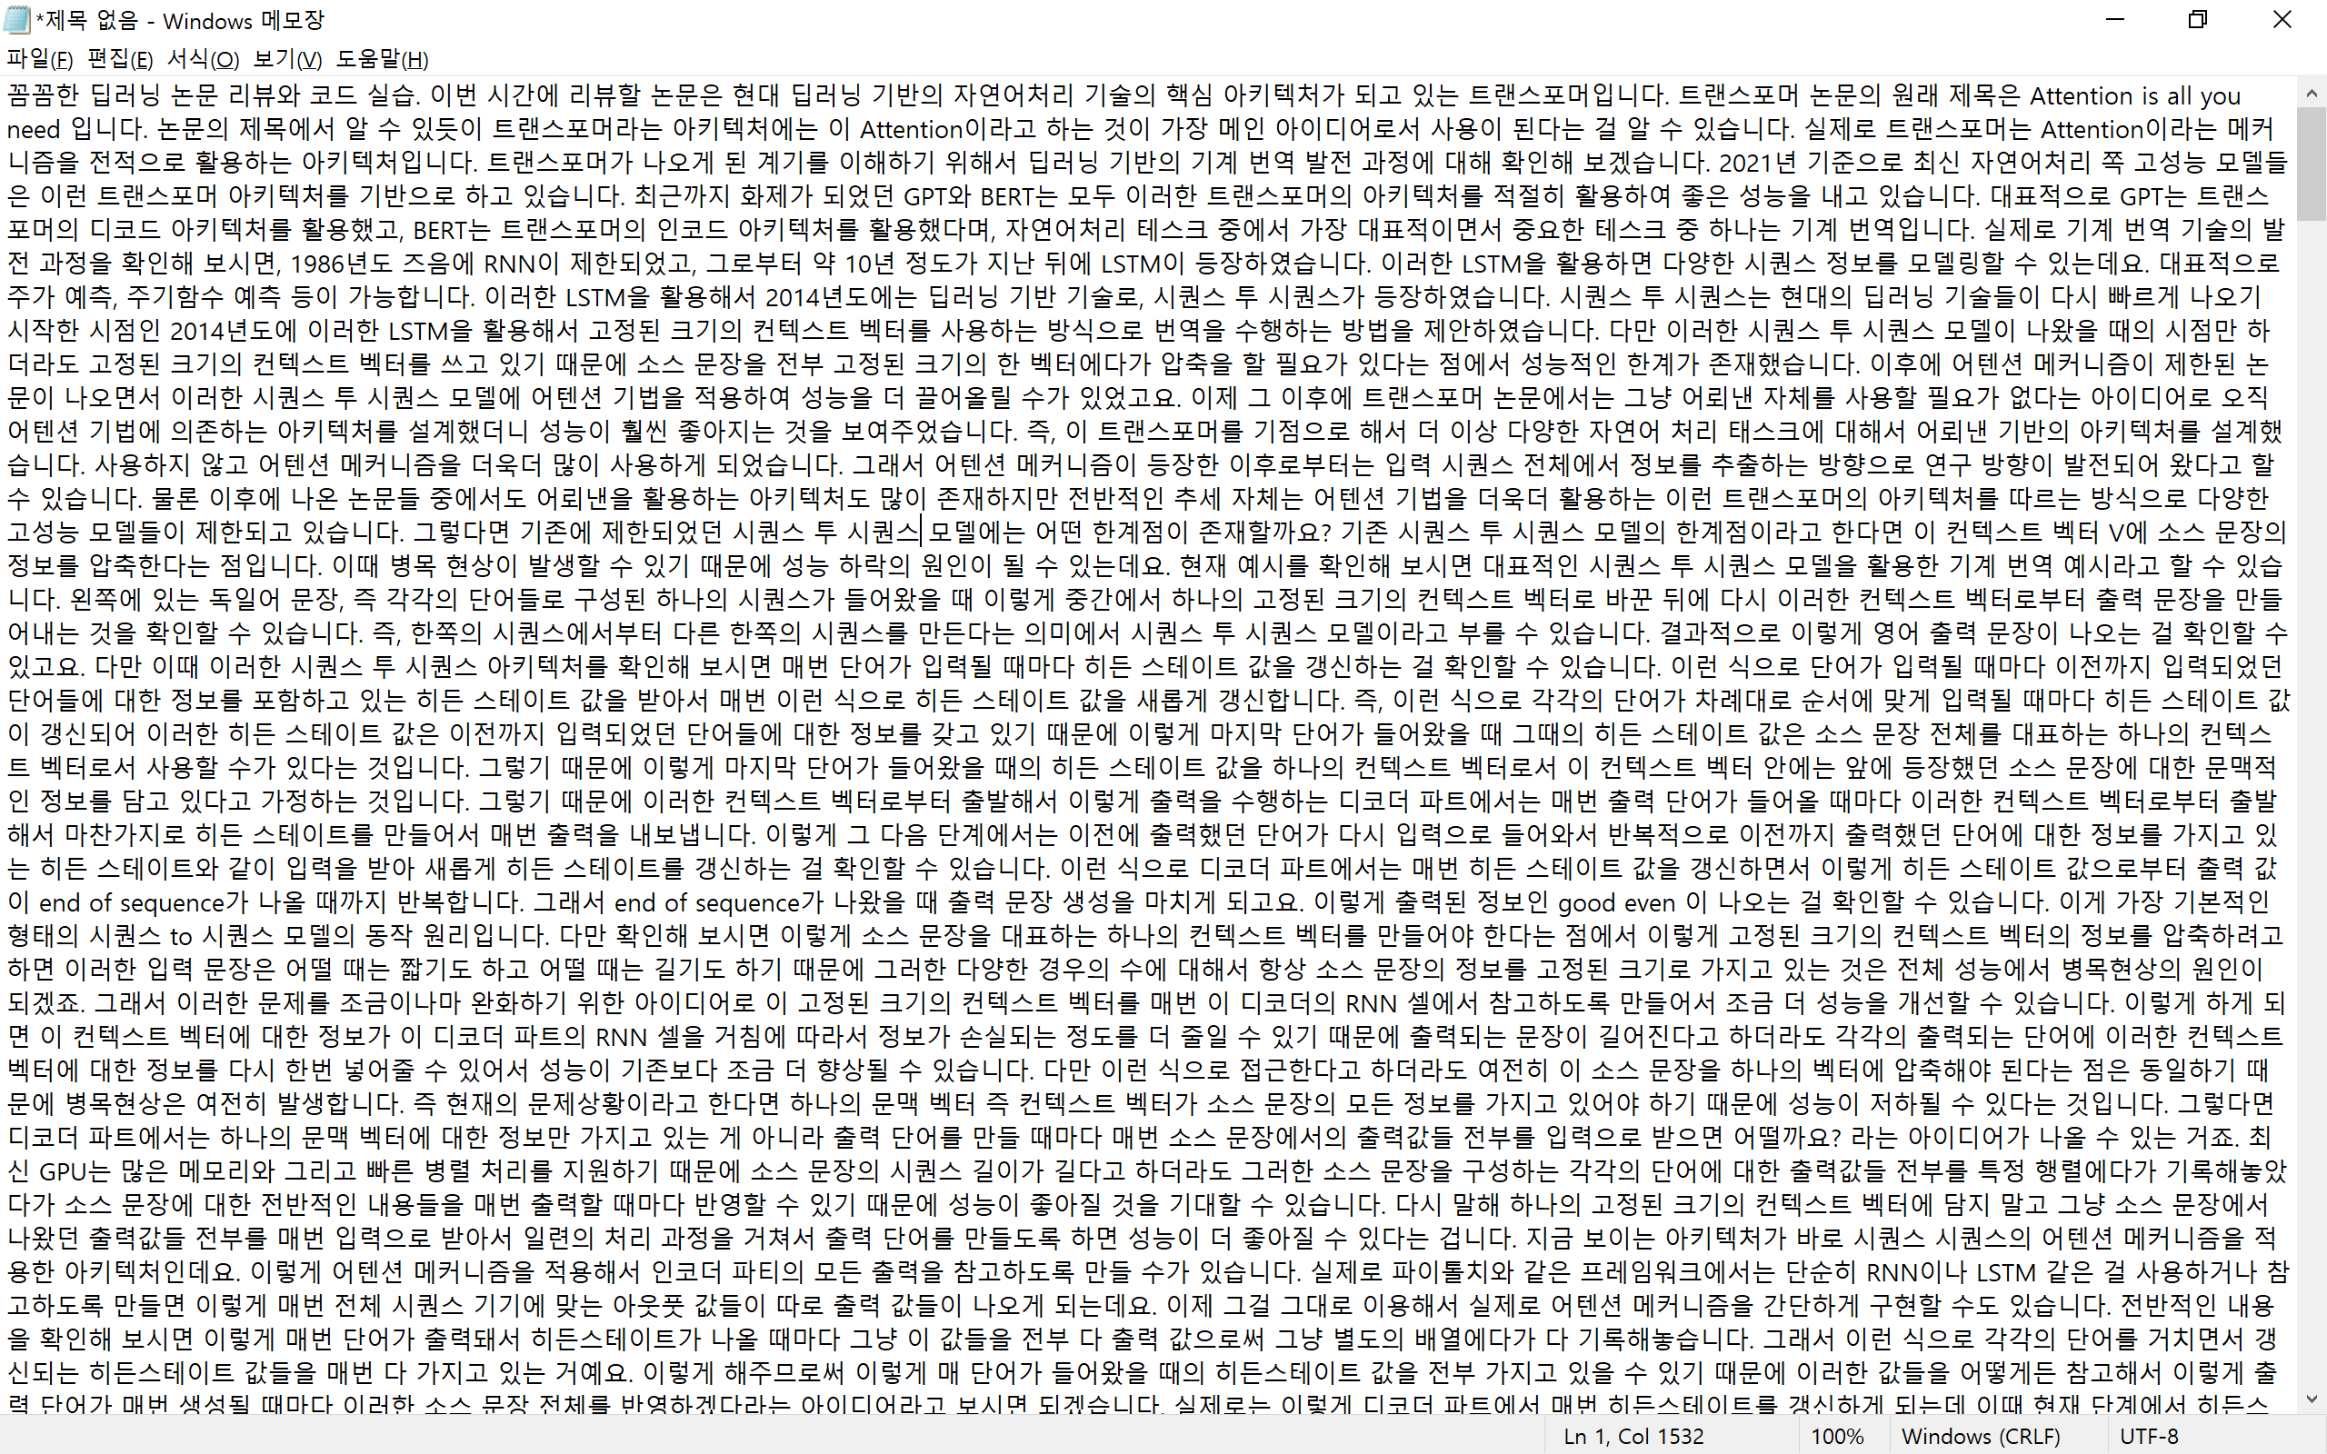
위스퍼 large 모델별 비교 C vs D
C
D
Carry initial prompt 차이 – 해당 변수는 내 프롬프트를 각 셀마다 넣어주는 여부를 결정짓는다.
C가 TRUE ,D가 FALSE다. 전체적으로 C에서 영어 단어를 잘 포착하는 모습을 보여준다.

Slide 11
C의 단점
이전에 이와 같이 RMN 그리고 LSTM 그리고 GRLU와 같은 다양한 모델들이 제한이 되었고요. 이러한 네트워크들은 시퀀스 모델링을 위해서 효과적으로 사용되고 있었습니다
바로 한 번 abstract부터 읽어볼게요. 보시는 바와 같이 이전까지는 인코더와 디코더를 포함한 형태로 복잡한 R&N 혹은 CNN 기반의 시퀀스 간 변형이 이루어지는 R&N 및 CNN을 기반으로 하는 모델을 많이 사용했습니다
영어로 변환하는 것에 너무 치중하는 모습을 보인다.

Slide 12
위스퍼 large 모델별 비교 B vs D
이제 그 이후에 트랜스포머 논문에서는 그냥 RNN 자체를 사용할 필요가 없다는 아이디어로 오직 어텐션 기법에 의존하는 아키텍처를 설계했더니 성능이 훨씬 좋아지는 것을 보여주었습니다.
이제 그 이후에 트랜스포머 논문에서는 그냥 어뢰낸 자체를 사용할 필요가 없다는 아이디어로 오직 어텐션 기법에 의존하는 아키텍처를 설계했더니 성능이 훨씬 좋아지는 것을 보여주었습니다.
유일하게 이 PPT의 주제였던 어뢰낸을 잡았던 친구는 B 모델이였음.

Slide 13
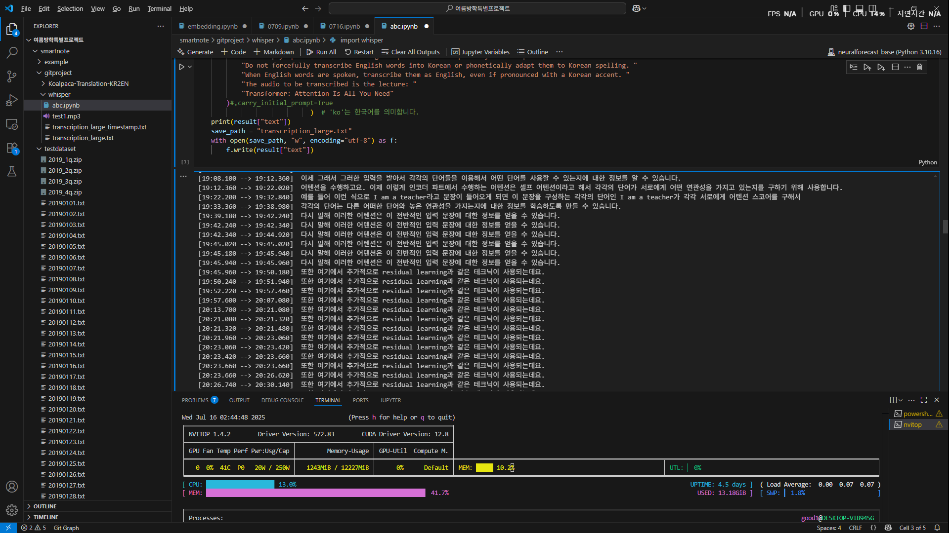
B를 사용못하는 이유
Temperature을 0으로 설정하면 위와 같은 오류가 발생한다. 그래서 openai는 0.2~0.4를 추천한다.

Slide 14
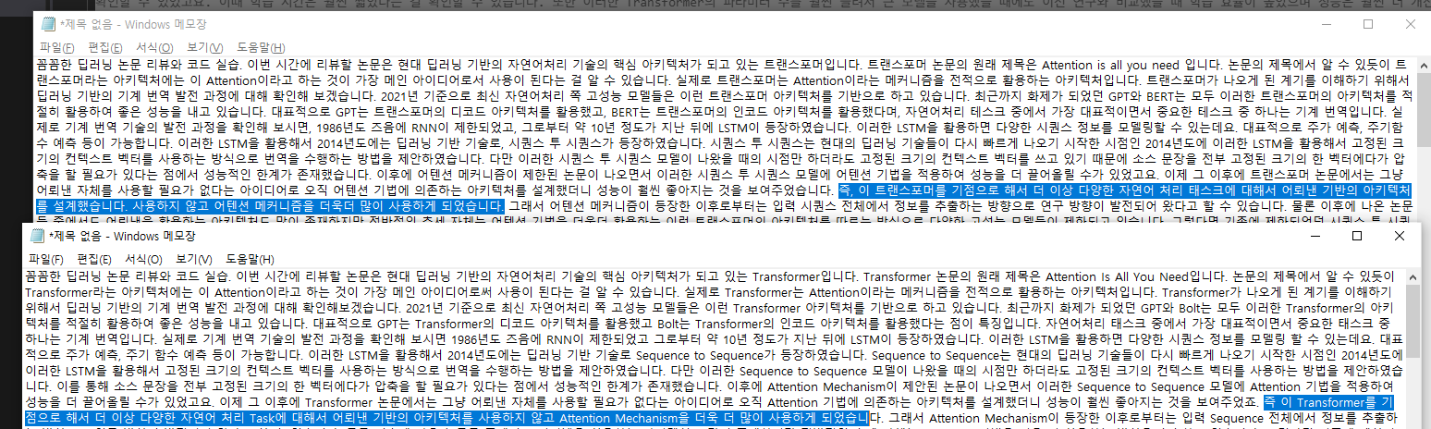
위스퍼(D)의 잠재적 문제 – 의미파악실패

Slide 15
가장 BEST 였던 모델 파라미터
language="ko",verbose=True, word_timestamps=True ,Temperature = 0 ,carry_initial_prompt=True
initial prompt = "Please pay special attention to English pronunciations spoken by Korean speakers. "
"Do not forcefully transcribe English words into Korean or phonetically adapt them to Korean spelling. "
"When English words are spoken, transcribe them as English, even if pronounced with a Korean accent. "

Slide 16
가장 BEST모델의 의외성 및 아쉬운점
B모델에 단순히 carry_initial_prompt 만 넣었을뿐인데 중간에 막히는 지점없이 끝까지 돌아갔다.
그러나 B모델과는 다르게 다시 어뢰낸이 등장하였다. 그러나 다른 모델들과는 다르게 가장 적은 3개의 어뢰낸이 등장하였다.
그리고 temperature이 0이 되면 언제 에러가 떠도 이상하지 않게 불안하다.
이와 관련하여 threshold를 수정해가며 추가적인 실험의 필요성을 느꼈다.

Slide 17
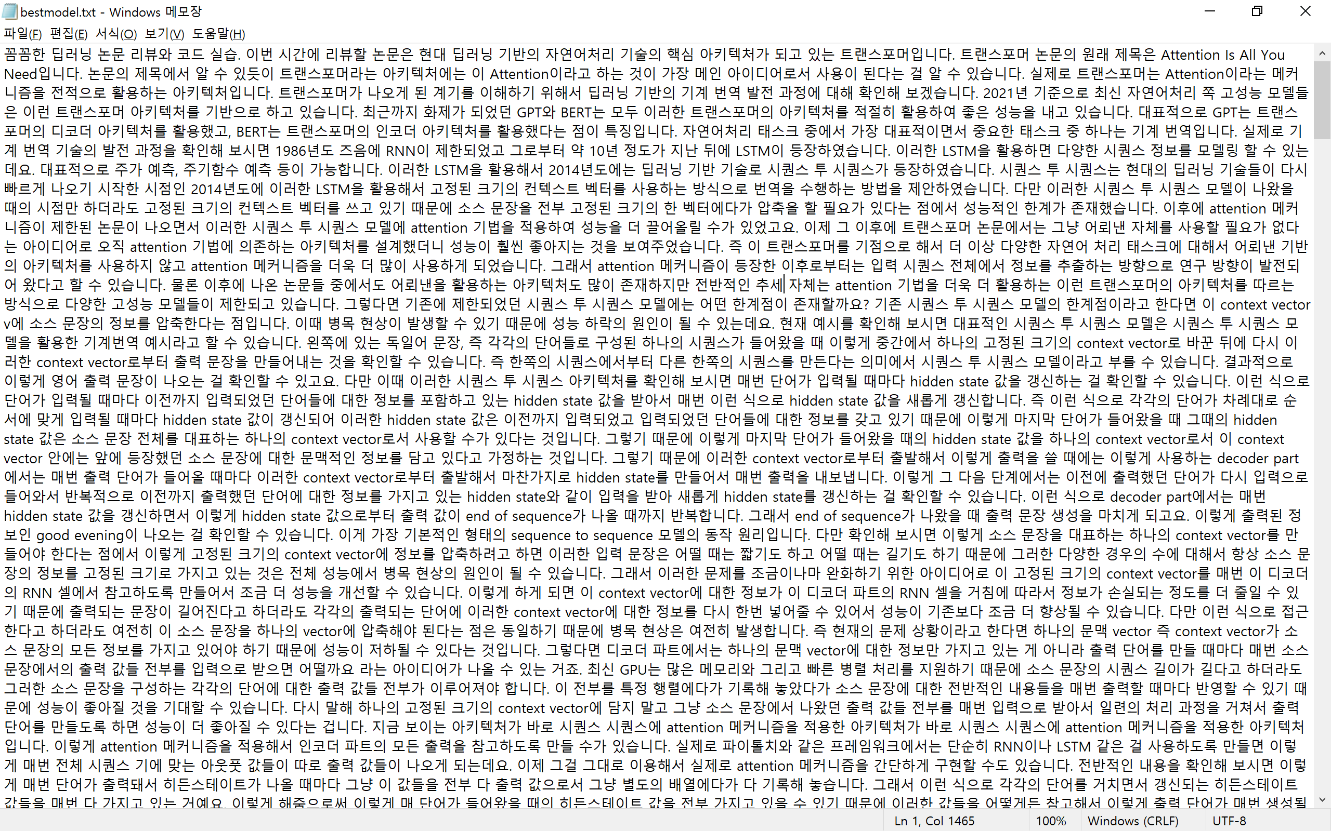
Best 모델

Slide 18
연구를 진행하며 찾은 위험한 점 - 비슷한 말
발표자가 설명하는 내용 중에 비슷한 말인데 뜻이 완전 반대일경우
예시) 실제로 기계 번역 기술의 발전 과정을 확인해 보시면 1986년도 즈음에 RNN이 제한되었고
여기서 화자는 제안이라고 해야 할 것을 제한이라 말하였다. 이는 추후 llm에 넣을때 오류를 범할 가능성이 크다.

Slide 19
연구를 진행하며 찾은 위험한 점 - 전문용어
일상에서 쓰이는 용어지만 전문적인 용어로도 사용되는 경우
예시) 이 정보와 인코더의 모든 출력 값과 비교를 해서, 에너지 값을 구하겠다는 겁니다. 즉 어떤 h 값과 가장 많은 연관성을 가지는지를, 에너지 값으로 구할 수가 있는 거고, 이제 이러한 에너지 값에 소프트맥스를 취급하고,
우리가 일상으로 사용되는 에너지와 여기서 사용되는 에너지의 뜻이 다르다.
에너지 : 디코더가 하나의 출력 단어를 생성할 때 소스 문장에서 나왔던 인코더의 모든 출력 값 중 어떤 값과 가장 연관성이 있는지 구하기 위해 수치화한 값

Slide 20
연구를 진행하며 찾은 위험한 점 – 한국어 화자의 영어 발음 문제
예시1)물론 이후에 나온 논문들 중에서도 어뢰낸을 활용하는 아키텍처도 많이 존재하지만
예시2)실제로 파이톨치와 같은 프레임워크에서는 단순히 RNN이나 LSTM 같은 걸 사용하도록 만들면 이렇게 매번 전체 시퀀스 기에 맞는 아웃풋 값들이 따로 출력 값들이 나오게 되는데요.
RNN을 한국 화자의 발음 문제로 인해 어뢰낸이라 인식
직접 들었 을때 어뢰낸이라 들림..

Slide 21
임베딩 및 유사도 측정

Slide 22
임베딩과 의미 유사도 측정
https://github.com/Beomi/KcBERT/releases
Beomi님의 뉴스 댓글 모음
2019년 한해 동안의 365개의 9.3gb의 댓글 모음.
특수문자, 중복제거 했을 때의 기술통계자료
Count | 5.347900e+07
Mean | 1.414339e+01
Std | 1.561411e+03
Min | 1.000000e+00
25% | 1.000000e+00
50% | 1.000000e+00
75% | 2.000000e+00
max | 3.281087e+06

Slide 23
데이터의 원시적인 형태
네 ksje 님 말씀에 공감합니다 누구든 굶고 아프지말아야죠 다만 아이들은 더욱이나요...ㅠㅠ불체자나 이주 노동자들을 미워하든 증오하든 그것과는 별개로 최소한 아이들에게는 치료를해 주어야한다 생각합니다 외국인 노동자가 많다는건 그만큼 우리들이 힘든 노동을 기피한다는 반증이지요 힘든일도 우리가 다 한다면 그들이 설 자리가 없을것이고 그럼 그애초부터 아이들도 안왔을겁니다 이런 저런이유를 떠나서 최소한 아이들만큼은 아프고 굶으면 안됩니다
이런 데이터들이 모여 있음. 원본을 직접 보여주기에는 원색적인 비난이 많아 가장 괜찮은걸로 골라봤음

Slide 24
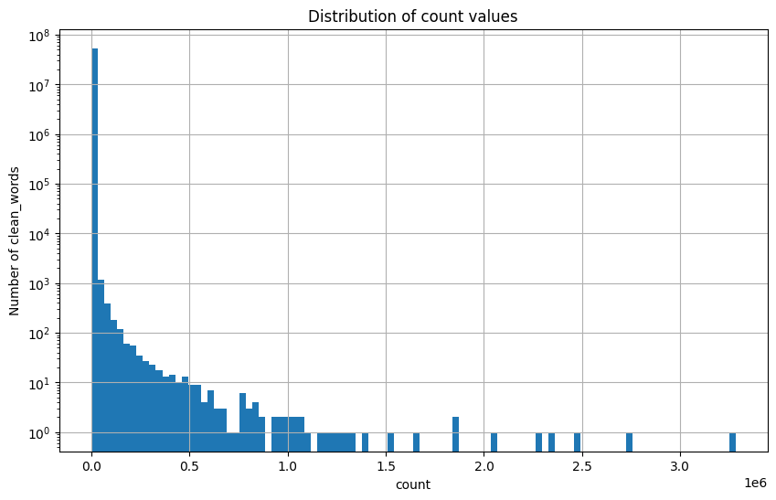
단어 빈도 시각화

Slide 25
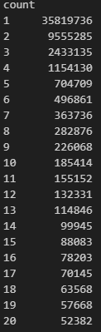
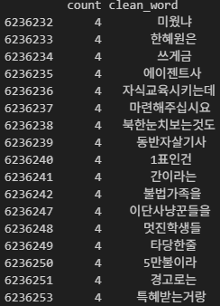
적게쓰인 단어들
따로 형태소를 분석하지 않았기 때문에 다음과 같이 띄어쓰기를 하지 않았거나 오타 같은 부분이 많다는 특성을 확인했음
또한 많이 쓰인 단어의 빈도가 매우 높은 특성도 볼 수
있음.
위에서 부터 순서대로 ‘다’,‘왜’,’이’,’진짜’,’더’
이렇게 count가 평균인 14를 초과하는
값만 뽑았을때 데이터 개수가 5300만개
에서 174만개정도로 줄어듦.

Slide 26
임베딩 및 유사도 측정
위에서 만들어낸 174만개의 단어들을 bge-m3에 임베딩해줌.
이후 검색이 필요할 경우 코사인 유사도를 측정하여 가장 가까운 의미를 가진 단어가 무엇인지 검색해줌.
친구라는 키워드에 친구가 (유사도: 0.910) 친구는 (유사도: 0.898) friend (유사도: 0.889) 친구친구 (유사도: 0.886) 친구분이 (유사도: 0.882) 이렇게 반응함을 알 수 있음. 특징으로는 영어도 알맞게 맵핑 된것을 볼 수 있음.
어뢰낸이라는 키워드에 어뢰에 (유사도: 0.832) 어뢰맞은 (유사도: 0.830) 어뢰가 (유사도: 0.824) 어뢰 (유사도: 0.823) 어뢰로 (유사도: 0.819) 이렇게 반응함을 볼 수 있음.

Slide 27
임베딩 실험
Rnn에 cnn (유사도: 0.704) nnl (유사도: 0.691) rnjs (유사도: 0.681) rnd (유사도: 0.662) knn (유사도: 0.662) 다음과 같이 나왔다. Cnn이 나온것은 고무적이나, rnjs의 경우 특별한 뜻이 없어 ‘권’의 오타가 나온 것으로 보인다.
‘이제 이러한 에너지 값에 소프트맥스를 취급하고’에는 소프트파워가 (유사도: 0.670) 소프트파워 (유사도: 0.623) 에너지인데 (유사도: 0.621) 에너지에서 (유사도: 0.616) 에너지가 (유사도: 0.615). 소프트맥스에 초점을 두고 이상한 값이 나왔다.
에너지에는 energy (유사도: 0.929) 에너지가 (유사도: 0.903) 에너지는 (유사도: 0.889) 에너지냐 (유사도: 0.877) 에너지라는 (유사도: 0.866)

Slide 28
재밌는 임베딩 결과
시퀀스로 실험했을 경우 정퀀 (유사도: 0.705) 시냅스가 (유사도: 0.685) 시커먼스 (유사도: 0.684) 퀀텀 (유사도: 0.682) 유비쿼터스 (유사도: 0.680) 시추에이션 (유사도: 0.677) 시물레이션 (유사도: 0.674) 시뮬레이션 (유사도: 0.665) 시끄 (유사도: 0.665) 시젼 (유사도: 0.665) 시크릿 (유사도: 0.662) 시공간이 (유사도: 0.653) 이퀄리즘 (유사도: 0.651) 시공간 (유사도: 0.650) 시끄런 (유사도: 0.649) 시그널 (유사도: 0.645) 시츄레이션 (유사도: 0.644) 스펙트럼 (유사도: 0.644) 인덱스 (유사도: 0.641) 시뮬 (유사도: 0.641) 다음과 같이 나오는데 영어에서 온 단어들이 많이 밀집되어 있는 사실을 알 수 있다.

Slide 29
재밌는 임베딩 결과2
리그오브레전드를 실험했을 경우 메이져리그 (유사도: 0.842) 챔피언스리그 (유사도: 0.830) 베틀그라운드 (유사도: 0.800) 프리미어리그 (유사도: 0.798) 일베워마드 (유사도: 0.798) 내셔널리그 (유사도: 0.793) 빅리그 (유사도: 0.791) 프리미어 (유사도: 0.784) 메이저리그 (유사도: 0.783) 배틀그라운드 (유사도: 0.781) 일베아메바 (유사도: 0.780) 아이비리그 (유사도: 0.777) 마인크래프트 (유사도: 0.776) 스트리트파이터 (유사도: 0.775) 배그만 (유사도: 0.772) 어벤져스 (유사도: 0.768) 스타크래프트 (유사도: 0.767) 어벤져스의 (유사도: 0.767) 일베천지 (유사도: 0.764) 프로리그 (유사도: 0.760) 과 같이 나오는데 리그에 중점을 맞춘것을 볼 수 있다. 그러나 다른 한편으로는 컴퓨터 게임이라는 의미를 어느정도 파악한 것으로 보인다. 그러나 다른 한편으로는 이상한 값도 같이 나오는 것을 볼 수 있다.

Slide 30
재밌는 임베딩 결과2 이어서
Lol을 실험했을경우 loll (유사도: 0.746) lot (유사도: 0.709) lova (유사도: 0.703) game (유사도: 0.703) 겜하는거 (유사도: 0.697) 게임하는거 (유사도: 0.691) 게임쪽 (유사도: 0.690) 게임좀 (유사도: 0.690) 게임 (유사도: 0.689) 롤하는 (유사도: 0.688) 노는거 (유사도: 0.687) lo (유사도: 0.685) 게임중 (유사도: 0.685) 게임이죠 (유사도: 0.683) 룰렛 (유사도: 0.683) 겜하는 (유사도: 0.682) 롤에서 (유사도: 0.682) 겜을 (유사도: 0.680) 게임을 (유사도: 0.680) wow (유사도: 0.679) 이런 결과가 나오는데 loll은 오타로 볼 수 있고 lot, lova는 잘못 나온값으로 볼 수 있다. 그러나 나머지는 앞이랑 다르게 게임을 하는 의미로 파악했다는 것을 알 수 있다.

Slide 31
임베딩 데이터를 만든 이유
거대한 임베딩 데이터가 존재할 경우 추후 문장의 뜻을 파악할 때 어떻게 파악했는지 직관적으로 볼 수 있어 구축함.
또한 나중에 이것과 llm을 사용하여 rag를 할 때 문장의 의미파악에 사용할 키워드를 만들 때 사용할 예정.

